Slide 1



Open Book

Slide 2


Open Book
Por QUE livros?

Slide 3




Open Book
ODS
Meus Valores
Empatia
Altruísmo
Comunicação
Paciência
4- Educação
de qualidade

Slide 4


Open Book
O que é a Open Book?

Slide 5

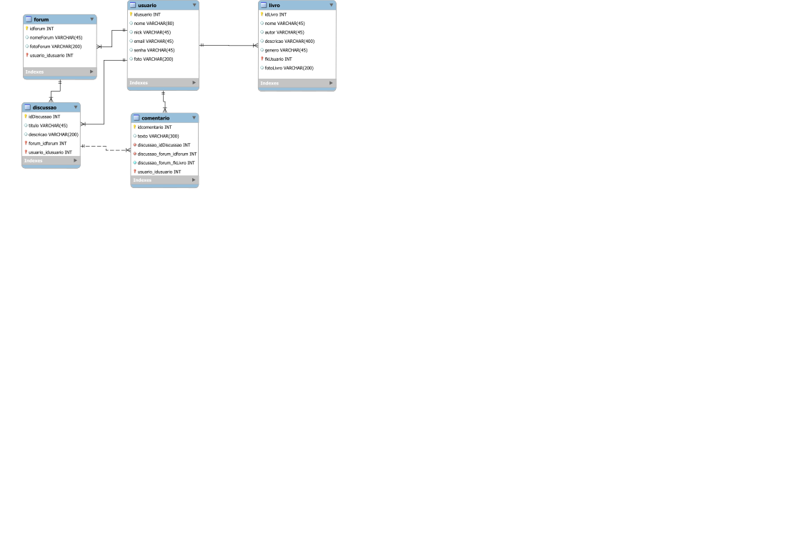

Slide 6

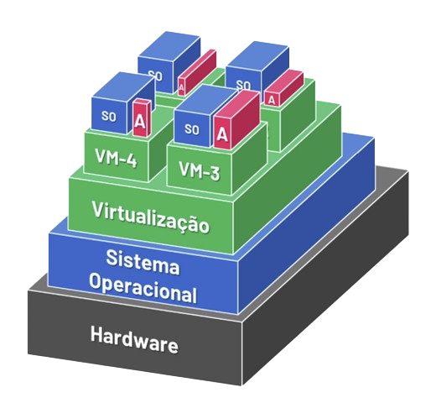




Slide 7

DIFICULDADES
APRENDIZADOS
AGRADECIMENTOS

Slide 8
CONCLUSÃO
Ivan Rangel Pestana
ivan.marcolin@gmail.com
1CCO 042419013

